Slide 1
VS的使用
建解决方案+工程：连接选择子系统平台console
添加源程序.c或者.cpp
选择64/32位，选择Debug/Release
编译链接
菜单->生成，可选择编译、生成，重新生成等
调试：调试菜单
F10 单步调试，不进入子程序
F11 单步调试，进入子程序
F9 断点 F5 开始/继续 Shift+F5停止 不调试运行Ctrl+F5
Ctrl+F10 运行到光标处
Shift+F11 跳出子程序
调试：查看菜单
看寄存器 Alt+5 看内存Alt+6 看汇编语言程序 Alt+8
鼠标右键可以增加内容，更改显示格式等等
增加内存窗口：Ctrl+Alt+M+2 3 4

Slide 2
CB的使用
建立WorkPlace+Project工程：console/empty
添加源程序.c或者.cpp
选择64/32位，选择Debug/Release 项目属性GCC编译里 -m32/-m64等
编译链接
菜单->生成，可选择编译^Shift+F9、生成^F9，重新生成^F11等
F2 查看log编译等输出的窗口
调试：调试菜单：GDB同Linux，可以代替Linux环境的学习
开始/继续 F8(无断点全速) ，Shift+F7 进入编译连接调试并到main。
F7下一行 Shift+F7单步入 ^F7单步出
Alt+F7下一指令 ALT+Shift+F7 下一指令入
F5 断点 F4 运行到光标处 Shift+F8停止调试
Shift+F11 跳出子程序 settings/debugger可改成Intel汇编
调试：查看菜单 Debugging Windows
寄存器 内存 汇编语言程序 监控变量窗口
汇编语言是Linux的AT&T汇编

Slide 3
GDB的使用
可以先用readelf –a bomb 看一下执行文件的大致结构。第一条指令位置不是main
(gdb)l (ist) (gdb) b main 断点 (gdb) r 运行 c继续
(gdb) disassemble main /m c和asm一起排列 /r 看16进制代码
(gdb) x/15i main 用 x/i 可以查看指令
(gdb) x/15 地址 用 x/ 可以查看数据 s字符串 x十六进制
(gdb) display/10i main 命令自动显示当前正要执行汇编指令
(gdb) ni; 单步执行下一条机器指令 n单步执行一条C语句 (gdb) si: 单步执行入一条机器指令 s单步执行一条C语句
(gdb) print $eax $RIP ➔反人类！！
(gdb) info reg info proc all看本进程的所有信息
(gdb) layout prev | next | <layout_name> 改变布局 src/asm/split/regs
(gdb) set disassembly-flavor intel 改成Intel格式

Slide 4
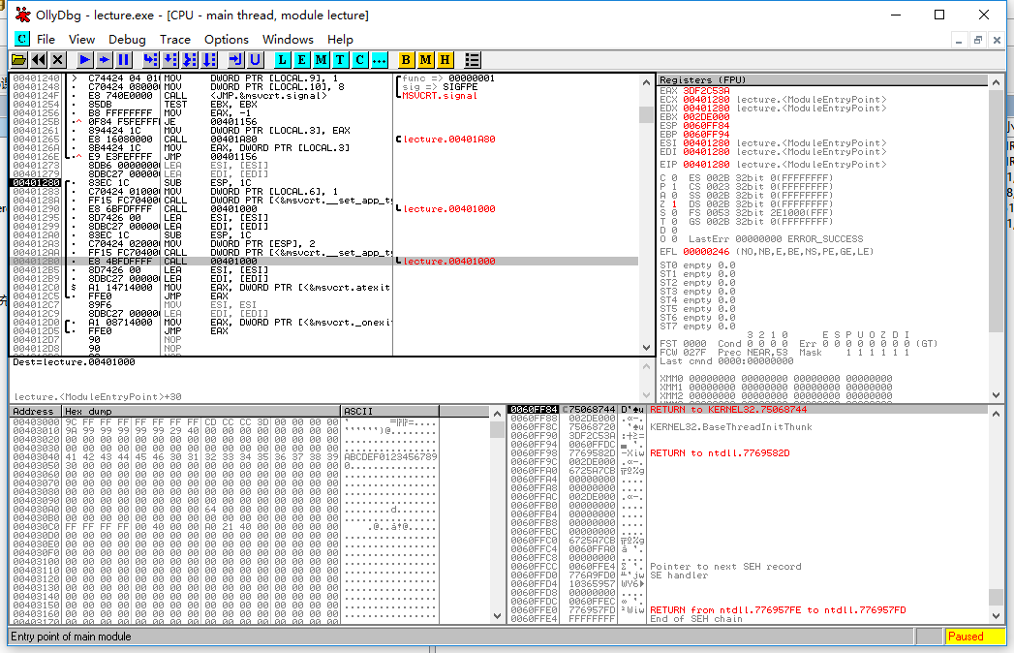
OllyDBG 破解神器（Windows）

Slide 5
EDB破解神器（Linux）
安装# install dependencies
sudo apt-get install cmake build-essential libboost-dev \
libqt5xmlpatterns5-dev qtbase5-dev qt5-default \
libqt5svg5-dev libgraphviz-dev libcapstone-dev
安装# build and run edb
sudo apt install git
git clone --recursive https://github.com/eteran/edb-debugger.git
cd edb-debugger
mkdir build
cd build
cmake .. 如出错 sudo apt-get install --reinstall pkg-config cmake-data
make
./edb --run 执行程序

Slide 6
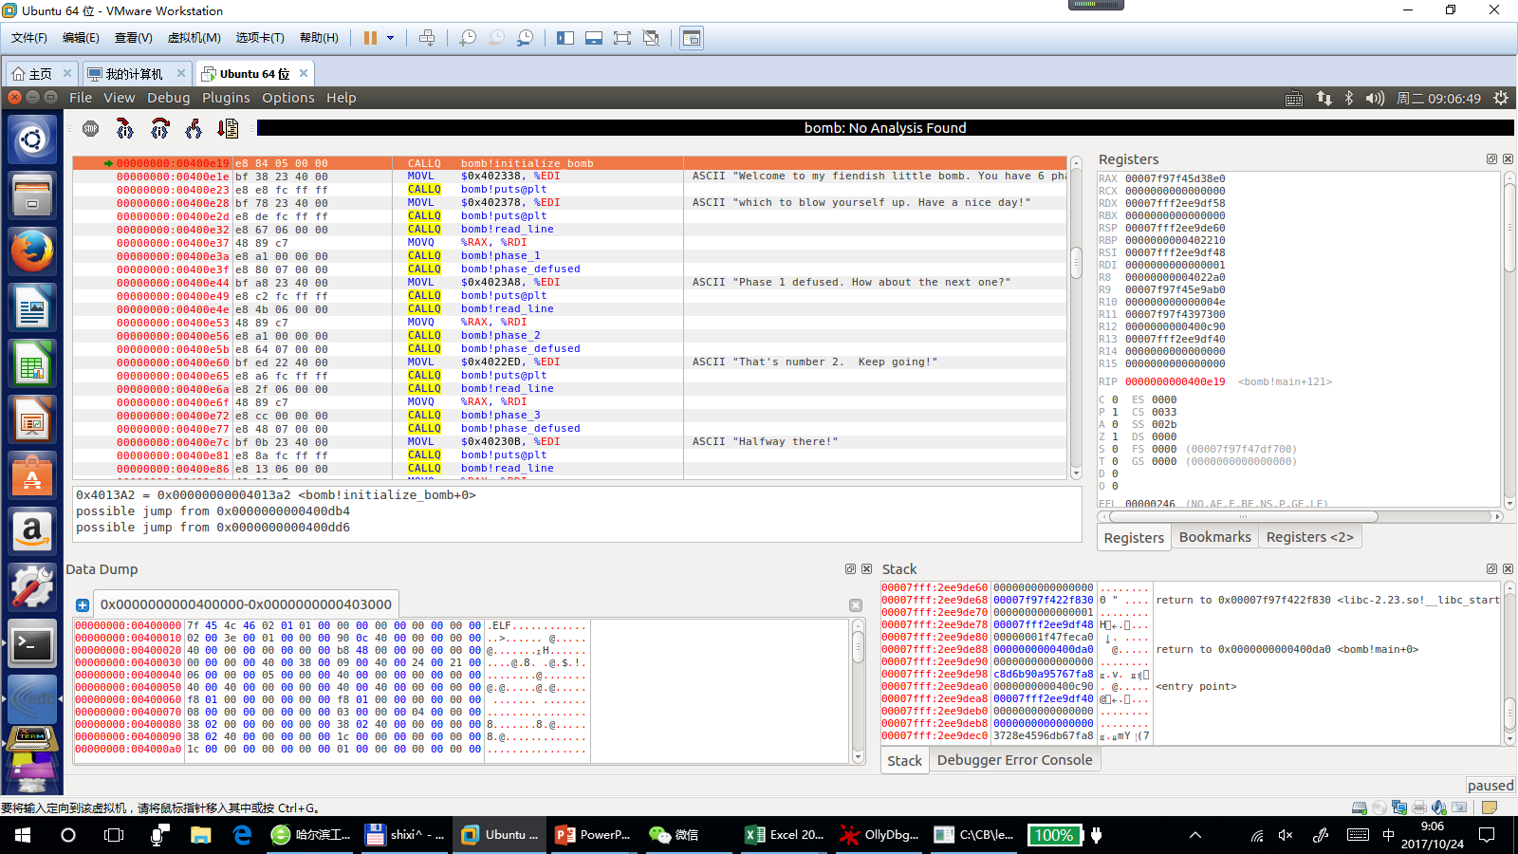
EDB破解神器（Linux）

Slide 7
Ubuntu操作系统使用
Gnome-system-monitor 系统资源监控程序system monitor
Checkbox 系统测试
磁盘/磁盘使用情况分析器 DiskUsageAnalyzer
字符映射表 –编码/ 字体查看器
改变开始栏位置 在settings下dock
^ALT+T调出终端Terminal图标 ^-ALT-F1------F6切换TTY
在Ubuntu启动栏添加应用terminal等改变顺序（运行右键）
Ubuntu软件->启动应用程序 添加terminal:gnome-terminal
在桌面创建文件夹或图标或快捷链接
在桌面创建文件夹，复制文件进来。
sudo apt-get install --no-install-recommends gnome-panel
gnome-desktop-item-edit --create-new ~/桌面 或Desktop
大部分软件在 usr/share/applications 就是个链接可看位置

